Slide 1
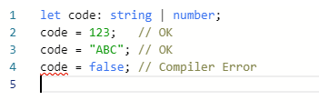
5.Union Type
Một biến có thể có nhiều kiểu dữ liệu khác nhau bằng cách khai báo Uinon Type.

Slide 2
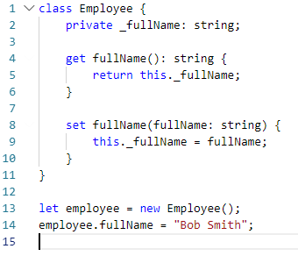
5.Class
Accessor: Getter và Settter của TypeScript.

Slide 3
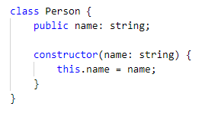

5.Class
Khai báo tắt field trong constructor.

Slide 4
6. Module
Đối với Java hay C# thì mọi thứ đều phải nằm trong một class.
Còn với TypeScript, trong một file .ts có thể có các biến, function, class, … riêng lẻ.
Khi muốn cho phép các biến, function, class, … đó có thể được sử dụng lại ở một file .ts khác thì ta dùng từ khóa import và export.

Slide 5
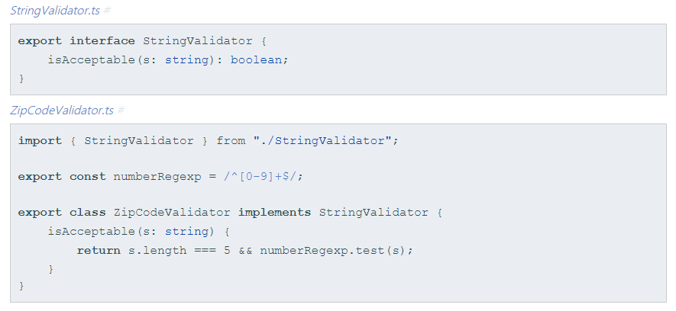
6. Module

Slide 6
6. Arrow Function
TODO

Slide 7
Title Layout
Subtitle

Slide 8
Title and Content Layout with List
Add your first bullet point here
Add your second bullet point here
Add your third bullet point here

Slide 9
Title and Content Layout with Chart

Slide 10
Two Content Layout with Table
First bullet point here
Second bullet point here
Third bullet point here
Class | Group 1 | Group 2
Class 1 | 82 | 95
Class 2 | 76 | 88
Class 3 | 84 | 90

Slide 11
Title and Content Layout with SmartArt
Step 1 Title
Task description
Task description
Task description
Task description
Step 2 Title
Task description
Task description
Task description
Step 3 Title
Task description
Task description
Step 4 Title
Task description
Task description

Slide 12
Add a Slide Title - 1

Slide 13
Add a Slide Title - 2

Slide 14
Add a Slide Title - 3

Slide 16
Add a Slide Title - 4

Slide 17
Add a Slide Title - 5

